Slide 1

স্বাগতম

Slide 2
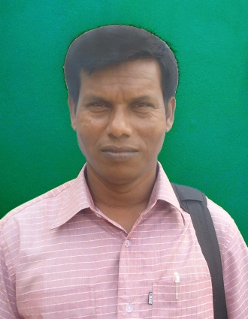
পরিচিতিঃ
মোঃকামাল উদ্দিন
সহকারী শিক্ষক
নিয়ামতপুর উচ্চ বালিকা বিদ্যালয় ও কলেজ।
Email no. kamaluddin1234567@gmail.com
moba. 01740541856
বিষয়ঃবিজ্ঞান
নবম অধ্যায়
দুর্যোগের সাথে বসবাস
তারিখঃ ০৯/০৯/২০১৩.
বি,এস – সি ,বি এড

Slide 3
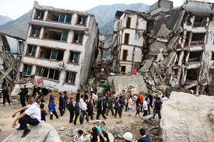
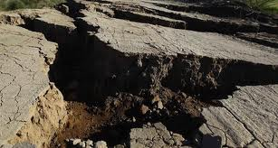
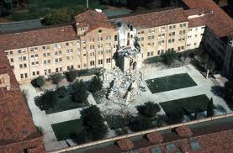
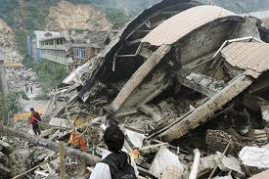
আজকের পাঠের শিরোনামঃভূমিকম্প

Slide 4
শিখন ফলঃ
১।ভুমিকম্প কি বলতে পারবে।
২। ভুমিকম্পের কারন বলতে পারবে ।
৩। ভুমিকম্পের ফলে কি কি ক্ষতি সাধিত হয় তা বলতে পারবে।
৪।ভুমিকম্প হলে পরবর্তী করনীয় কি তা বলতে পারবে।

Slide 5
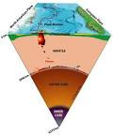
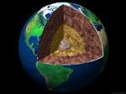
ভূগর্ভ ভাগ
টেকটনিক প্লেট
ভু অভ্যন্তরে হঠা ৎ সৃষ্ট কোন কম্পন ভূতকে আকর্ষিক আন্দোলন সৃষ্টি করে তাকে ভুমিকম্প বলে ।

Slide 6
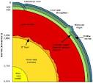
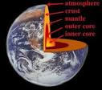
ভুগরভস্ত ভাগ
টেকটনিক প্লেট
আমাদের ভূগর্ভ কতকগুলো ভাগে বিভক্ত যাদেরকে টেকটনিক প্লেট বলে ।
এই টেকনিকপ্লেট কিন্তু স্তিতি শিল নয়, চলমান হতে পারে । এই টেকটনিক প্লেট
স্থান পরিবরতনের সময় একে অপরের সাতে সজোরে আঘাত লাগে আর সেই আঘাতের ফলেই ভূমি কম্প সৃষ্টি হয় ।

Slide 7
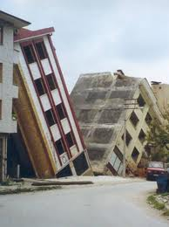
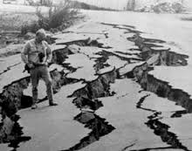
ঘর বাড়ি
রাস্তা
ভূমি কম্পের ফলে ঘর বাড়ি, রাস্তা ঘাট , মানুষের জীবন যাত্রা ইত্যাদি সহ নানা বিধ ক্ষতি সাধিত হয়।

Slide 8
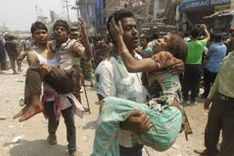
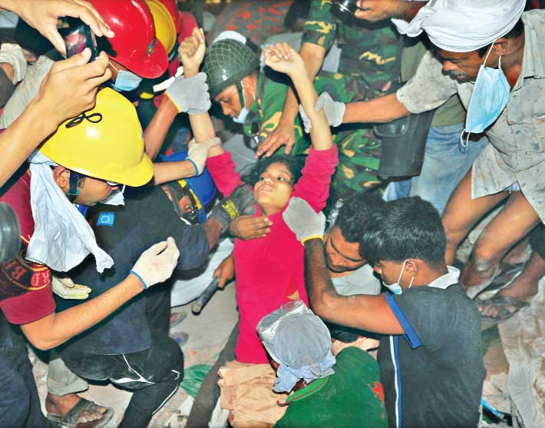
উদ্ধার তৎপরতার জন্য প্রয়োজনীয় ব্যবস্থা গ্রহন।

Slide 9
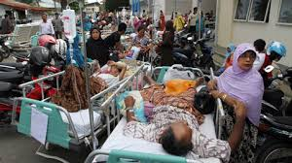
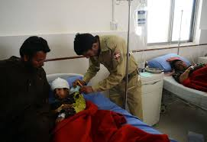
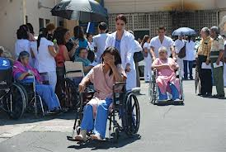
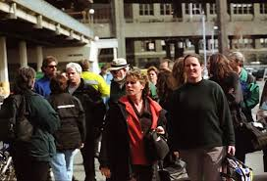
চিকিৎসার জন্য প্রয়োজনীয় ব্যাবস্থা গ্রহন।

Slide 10
দলীয় কাজঃ
ভূমি কম্পের ফলাফল বর্ণনা কর ।
মূল্যায়নঃ
ভুমিকম্প কি?
ভূমিকম্পে কি অনুভুত হয় ?

Slide 11
বাড়ির কাজঃ
ভুমিকম্পের পূর্ব প্রস্ততি বর্ণনা কর।

Slide 12

ধন্যবাদঃ

